Slide 1
코로나 확진 비율과 숙박업과의 비교를 통한 영향조사 및 숙박업의 미래 예측
선종호
박채린
최민호

Slide 2
목차
1. 프로젝트 개요
1-1. 프로젝트 개요
1-2. 추진배경 및 필요성
1-3. 개발 범위
1-4. 기대효과
3. 개발 내용
3-1. 개발 내용
2. 추진방안
2-1. 추진목표
2-2. 추진전략
2-3. 역할분담
2-4. 추진일정
4. 평가방법
4-1. 평가방법 내용

Slide 3
1. 프로젝트 개요

Slide 4
1-1. 프로젝트 개요
프로젝트 이름 | 코로나 확진 비율과 숙박업과의 비교를 통한 영향조사 및 숙박업의 미래 예측
개발 기간 | 2023.05.17 ~ 2023.06.16
주요 개발 내용 | 1. 수집 & 정제된 데이터 분석 2. 분석을 통한 코로나와 숙박업과의 상관관계 분석, 시각화 3. 분석을 통한 코로나 종식 후 숙박업과의 상관관계분석, 시각화 4.모델링

Slide 5
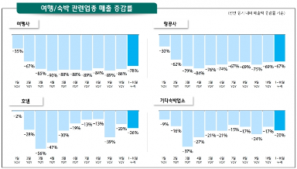
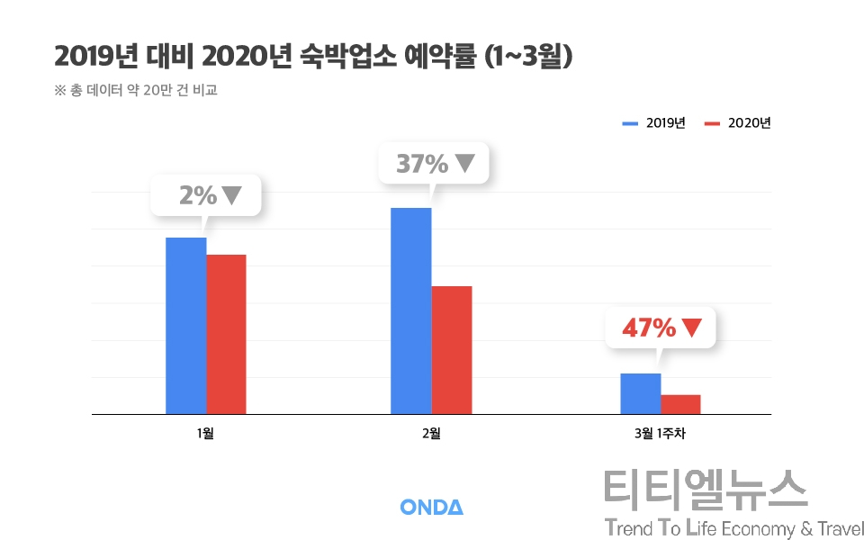
1-2. 추진배경 및 필요성
현대 사회에서는 코로나-19라는 전염병으로 인해 전 세계적으로 큰 변화가 발생하였습니다. 이에 따라 다양한 산업과 업종이 영향을 받았는데, 그 중 숙박업 업계도 큰 타격을 입었습니다. 이러한 상황에서 숙박업과 코로나 확진 비율 간의 관계를 조사하고, 숙박업의 미래에 대한 영향을 예측하는 것이 의미 있다고 생각했기 때문입니다

Slide 6






1-3. 개발 범위
빅데이터 자료 수집 방법
빅데이터 자료 정제 방법
시스템 구축 환경
공공기관에서 제공하는 공공 데이터 활용
- 인천광역시 구별 코로나확진자데이터(월별)(DATA.GO.KR)
- 인천광역시 구별
숙박업소 데이터(DATA.GO.KR)
커뮤니케이션 환경
mysql 데이터정제
2. 필요한 정보만 정제
3. 결과값을 도출
구현 환경

Slide 7
1-4.기대효과
❍ 인천광역시의 코로나 추이와 숙박업이 어떤 관계를 가지는지에 대한 정보획득
❍ 획득한 정보를 토대로 숙박업의 미래 예측
❍ 예측한 결과를 토대로 인천광역시의 숙박업이 미래에 어떻게 바뀔지 결과 도출

Slide 8
1. 추진 방안

Slide 9
2-1. 추진목표,전략
1. 추진 목표
2. 추진전략
1. 데이터셋 확보
2. 필요한 정보만 정제
3. 관계 파악
4.파악한 관계를 토대로 모델링
5. 결과 도출
코로나 전후로 인천광역시 숙박업소의 추이가 어떻게 변화했는지 확인하고, 인천광역시 숙박업의 미래 예측

Slide 10
2-3. 역할분담
훈련생 | 역할 | 담당 업무
선종호 | 팀장 | ▶ 문서 및 보고서 작성 ▶ 예측 모델 구현
최민호 | 팀원 | ▶ 데이터 정제 및 정규화 ▶ 코로나 종식 후 숙박업 현황 상관관계 분석 및 시각화
박채린 | 팀원 | ▶ 데이터 정제 및 정규화 ▶ 코로나시기 숙박업 현황 상관관계 분석 및 시각화

Slide 11
2-4. 추진일정
추진과제 | 2023.05.17 ~ 2023.06.28
 | 5.17 |  | 5.22 |  |  | 5.27 |  |  | 6.2 |  |  | 6.7 |  |  | 6.12 |  |  | 6.18 |  |  | 6.28
1. 빅데이터 분석 기초 작업
▪ 주제 선정 | • | • |  | •
▪ 데이터셋 확보, 가공, 정제 |  | • |  | • | • |  | • | • |  | • | •
▪ 분석 실행 및 모델화 실행 |  |  |  |  |  |  | • | • |  | • | • |  | • | • |  | • | •
▪ 분석보고서 작성 및 제출 |  |  |  |  |  |  |  |  |  |  |  |  |  |  |  |  | • |  | • | •
2. 빅데이터 분석
▪ 데이터 수집 |  | • |  | • | • |  | •
▪ 데이터 전처리 |  |  |  |  | • |  | • | • |  | • | •
▪ 데이터 분석 |  |  |  |  |  |  |  |  |  |  | • |  | • | • |  | • | •
▪ 모델 검증 및 평가 |  |  |  |  |  |  |  |  |  |  |  |  |  |  |  | • | • |  | • | • |  | •
3. 보고회 등
▪ 계획서발표(5/30) 최종발표(6/28) |  |  |  |  |  |  | • |  |  |  |  |  |  |  |  |  |  |  |  |  |  |  | •
▪ 검수 |  |  |  |  |  |  |  |  |  |  |  |  |  |  |  |  |  |  | • | • |  | •

Slide 12
3.개발내용

Slide 13
3-1.개발내용
1. 데이터 획득
-인천광역시 구별 코로나 확진자 데이터(월별)
-인천광역시 구별 숙박업소 현황(월별)
2. 데이터 정제
-mysql 사용
3. 관계 분석
- 코로나 중 숙박업과의 관계
- 코로나 종식 후 숙박업의 현황
4. 모델링
- 선형회귀(Linear Regression)
- LSTM(Long Short-Term Memory)
5. 결과 도출
- 인천광역시 숙박업의 미래예측

Slide 14
4. 평가 방법

Slide 15
4-1.평가방법
❍ 코로나때 코로나와 숙박업과의 관계
- 코로나가 숙박업에 얼마나 관여했는가
❍ 코로나가 끝난 후 코로나와 숙박업과의 관계
- 코로나가 끝난 후 숙박업이 어떻게 변화했는가
❍ 미래 예측
- 코로나가 끝난 현재시점 미래에 숙박업은 어떻게 변화할까

